Slide 1


Віртуальна книжкова виставка до 230-ї річниці з дня смерті Г. Сковороди

Slide 2
9 листопада 1794 р. помер на Харківщині на хуторі Іванівка Григорій Савич Сковорода – всесвітньо відомий український філософ-містик, який символізує для українців спадкоємність вікової історії нації. Це символ мудрості, нескореності…
Постать Г. С. Сковороди стала легендарною ще за життя мандрівника. Але не лише життя, а і його смерть оповита таємницями, домислами та легендами.

Slide 3
ТВОРЧА СПАДЩИНА
Сковорода, Г. С. Сад пісень: вибр. твори: [поезії] / Г. С. Сковорода; редкол.: В. Я. Андрущенко [та ін.]; пер.: М. Зеров [та ін.]; вступ. ст., упоряд. та прим. В. Яременка; худож. С. Артюшенко. - Київ: Веселка, 1968. - 198 с.
Сад божественних пісень, що проросли із зерен Святого Письма - барокова збірка метафізичних віршів, написана Григорієм Сковородою й виданих посмертно у 1861 році. Одним з найвідоміших віршів збірки є 10-та пісня "Всякому городу нрав и права" "Всякому місту - звичай і права"

Slide 4

Сковорода, Г. С. Пізнай в собі людину / Г. С. Сковорода. – Львів : Світ, 1995. – 527 с.
Україна знову стала на шлях духовного відродження. Багато людей повертаються до Бога, читають Біблію. Читають… та чи розуміють? Гадаємо, що у цьому їм допоможе «любитель священної Біблії» Григорій Сковорода, який заговорив у цій книзі зрозумілою сучасною українською мовою. Із всього творчого доробку мислителя тут найбільш повно представлені його діалоги й трактати, в яких дається роз’яснення «Святого письма», розуміння Бога, Всесвіту, Людини. Вперше друкується переклад біографії Г. Сковороди, що її скомпонував його друг і учень М. Ковалинський.

Slide 5
Григорій Сковорода в спогадах сучасників і народних легендах / уклад. В. Г. Штих ; передм., пер. рос. текстів і комент. Д. М. Дудка ; Літературно-меморіальний музей Г.С.Сковороди. - Харків : Оригінал, 2002. - 96 с.
Вперше в одній книзі зібрано спогади сучасників і народні легенди про видатного українського філософа, літератора та неординарну особистість Г. Сковороду, розкидані по багатьох, в тому числі, рідкісних виданнях.

Slide 6
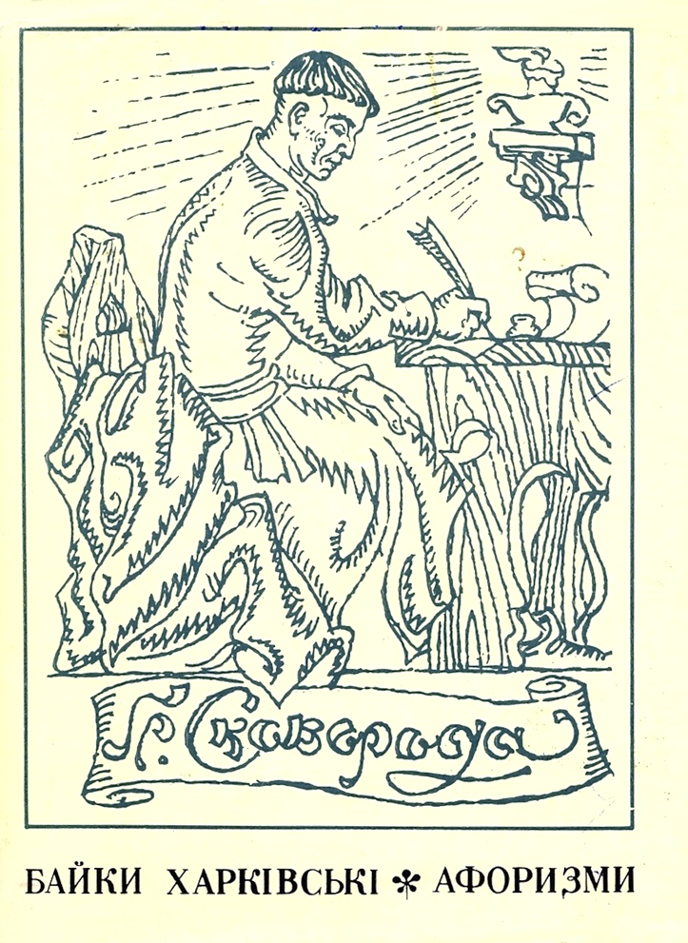
Сковорода, Г. С. Байки Харківські. Афоризми / Г. С. Сковорода; за ред. О. Р. Мазуркевича; упоряд. і авт. предм. Н. О. Батюк; худож. В. Д. Чернуха. - Харків: Прапор, 1972. - 132 с.
Книга видана до 250-річчя від дня народження видатного представника демократичної культури українського народу Григорія Сковороди. Джерелом його байкарської творчості було тогочасне життя з усіма його вадами. Афоризми- кращі вислови, думки, спостереження- дібрані з різних творів поета і філософа.

Slide 7

Сковорода, Г. С. Вірші. Пісні. Байки. Діалоги. Трактати. Притчі. Прозові переклади. Листи / Г. С. Сковорода; уклад., вступ. ст. і прим. І. В. Іваньо; АН УРСР. - Київ: Наук. думка, 1983. - 543 с.
В особі Григорія Сковороди вітчизняна культура має оригінального мислителя і письменника, пристрасна думка якого не бажала й не могла миритися з несправедливою, ворожою трудовій людині соціальною дійсністю. Він виступив як виразник ідей гуманізму та селянського просвітительства, різко засудив хижацькі інтереси панівних класів, їх злочинність та аморальність, жорстокість і зажерливість, паразитизм і пихатість. Протягом усього життя Сковорода послідовно уникав всього того, що могло уярмити його дух і волю до свободи, і з повним правом заповів написати на могилі слова: «Світ ловив мене, та не впіймав».

Slide 8

Сковорода, Г. Твори] = Works in two volumes : у 2 т. Т. 1 : Поезії. Байки. Трактати. Діалоги / Г. Сковорода. – Київ : Обереги, 2005. – 527 с. – (Київська бібліотека давнього українського письменства).
До двотомника творів Г. Сковороди увійшли поезії, байки, притчі, філософські трактати й діалоги, переклади й листи видатного українського письменника-гуманіста, філософа і мислителя, просвітителя і педагога, предтечі нового українського письменства. Написані книжною староукраїнською мовою і вперше повністю перекладені на нову українську літературну мову, вони відкривають сучасному читачеві дивосвіт думок і образів великого народного любомудра.

Slide 9

Сковорода, Г. С. Розмова про істинне щастя / Г. С. Сковорода. – Харків : Прапор, 2002. – 271 с.
Книгу склали поезії, байки, філософські трактати, діалоги, притчі та афоризми великого українського мислителя, богослова, філософа, письменника-гуманіста, просвітителя і педагога Г. С. Сковороди. Написана книжною староукраїнською мовою, тут вони подаються в перекладі новою українською мовою.

Slide 10

Сковорода, Г. С. Сад божественных пъсней : вірші, байки, діалоги, притчі / Г. С. Сковорода ; упоряд., авт., передм., та прим . В. А. Деркач. – Київ : Дніпро, 1988. – 319 с. – (Бібліотека української класики “Дніпро”).
Видатний письменник, філософ, гуманіст і просвітитель, представник демократичної культури українського народу (1722-1794) порушував животрепетні питання суспільного життя свого часу, гостро критикував панівні класи, мертву схоластику офіційної церкви.

Slide 11

Наш перворозум. Григорій Сковорода на портреті і в житті : фотокнига. – Київ : Спалах, 2004. – 177 с.
Фотокнига «Наш перворозум» – продовження низки видань, що їх започаткувало видавництво «Спалах» про славетних діячів історії та культури України. Загадкова постать великого українського філософа Григорія Савича Сковороди приваблювала багатьох дослідників. Проте автори цієї книги – відомі журналісти, лауреати Національної премії України імені Тараса Шевченка – Володимир Стадниченко й Микола Шудря знайшли самобутню художню форму, де у витонченій ліричній манері і водночас глибинно відтворено добу, на тлі якої розгорталися події із життя Г. С. Сковороди, означені скупими документальними свідченнями, багатющим ілюстративним матеріалом стосовно його сучасників, місць, де народився й перебував він – від Слобожанщини й до Угорщини, Чехії, Словаччини, Польщі, Німеччини, Італії.

Slide 12

Ушкалов, Л. Григорій Сковорода / Л. Ушкалов. – Харків : Фоліо, 2013. – 123 с.
Григорій Сковорода (1722 – 1794) – один з найбільших і найзагадковіших християнських філософів світу, чиї твори й зараз привертають увагу читачів, що намагаються наблизитися до глибинних витоків “мандрівного філософа” й осягнути всю незбагненну мудрість його містики.

Slide 13

Чижевський, Д. Філософія Г. С. Сковороди / Д. Чижевський. – Харків : Прапор, 2004. – 270 с.
У своїй книзі Чижевський на багатому джерельному матеріалі досліджує засади сковородинської метафізики, антропології, гносеології, етики. Деякі тези, що їх уперше висунув і обґрунтував Чижевський, як-от думка про те, що творчість Сковороди є «коментарем» до Святого Письма, що вона посутньо пов’язана з містичною традицією, а найвиразнішими прикметами сковородинського «барокового стилю» є антитетичність і символізм, з часом перетворилися на усталені сюжети академічної сковородіани.

